Slide 1
สรุปผลการดำเนินงาน กองกลาง
ประจำเดือน
กรกฎาคม 2566

Slide 2
แผนการปฏิบัติงานรวม กองกลาง ประจำเดือน กรกฎาคม พ.ศ. 2566
ว/ด/ป | พื้นที่ปฏิบัติงาน | รายละเอียดการปฏิบัติงาน
วันพุธที่ 5 กรกฎาคม 2566 | อาคารกิจการนักศึกษาและนันทนาการ (อาคาร 39) อาคาร 6 (ก) อาคารแผนกพยาบาล และ อาคาร 6 (ข) กลุ่มอาคารปฏิบัติการสาขาจักรกลเกษตร | ปรับปรุงภูมิทัศน์ ตัดแต่งกิ่งไม้ ต้นไม้ เก็บเศษกิ่งไม้ และขยะต่าง ทำความสะอาดโดยรอบ และ ซ่อมแซมอุปกรณ์ไฟฟ้า ประปา
วันพุธที่ ๑๒ กรกฎาคม ๒๕๖๖ | สวนเฉลิมพระเกียรติ 84 พรรษา สมเด็จพระนางเจ้าสิริกิติ์ พระบรมราชินีนาถ แหล่งน้ำข้างสนามเทนนิส | ปรับปรุงภูมิทัศน์ ตัดแต่งกิ่งไม้ ต้นไม้ เก็บเศษกิ่งไม้ และขยะต่าง ทำความสะอาดโดยรอบ และซ่อมแซมอุปกรณ์ไฟฟ้า ประปา
วันพุธที่ ๑๙ กรกฎาคม ๒๕๖๖ | แหล่งน้ำหลังอาคารประชาสัมพันธ์และเผยแพร่ อาคารสาขาวิศวกรรมโยธา โรงอาหารเก่า สถาบันวิจัยและพัฒนา แหล่งน้ำข้างสนามเทนนิส | ปรับปรุงภูมิทัศน์ ตัดแต่งกิ่งไม้ ต้นไม้ เก็บเศษกิ่งไม้ และขยะต่าง ทำความสะอาดโดยรอบ กำจัดวัชพืชออกจากแหล่งน้ำ เก็บกิ่งไม้ออกจากแหล่งน้ำ
วันพุธที่ 26 กรกฎาคม 2566 | สาขาช่างยนต์ | ปรับปรุงภูมิทัศน์ ตัดแต่งกิ่งไม้ ต้นไม้ เก็บเศษกิ่งไม้ และขยะต่าง ทำความสะอาดโดยรอบ ตีเส้นช่องจอดรถจักรยานยนต์สำหรับนักศึกษา

Slide 3
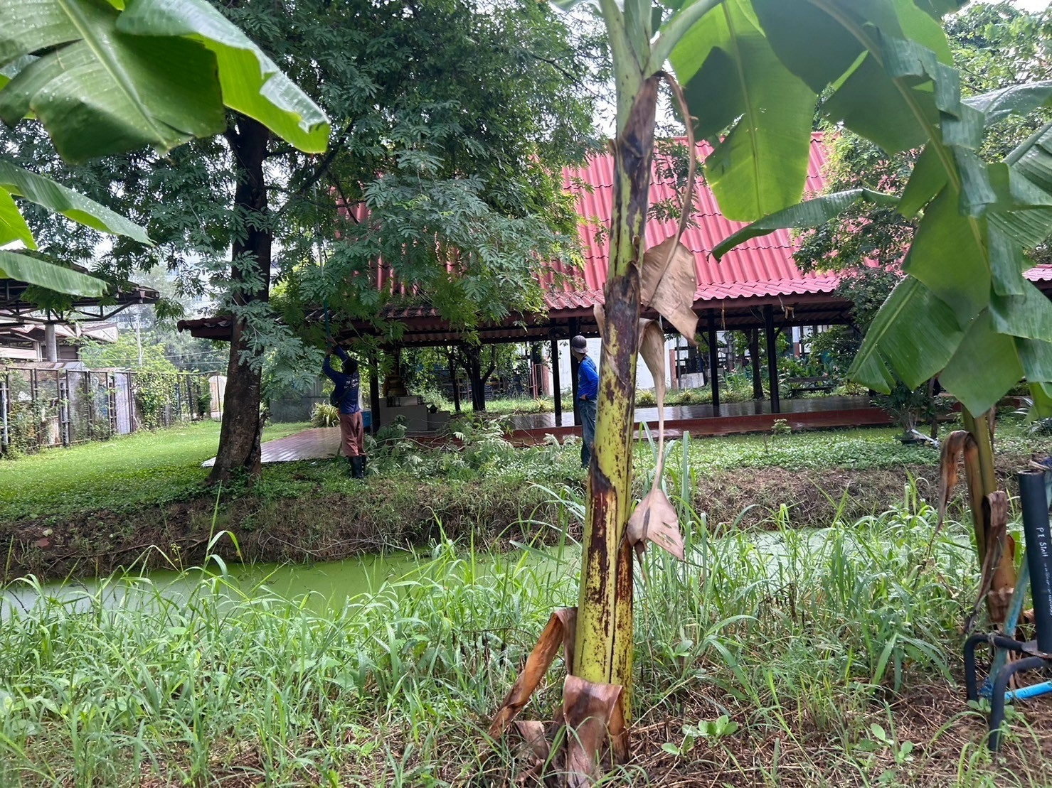
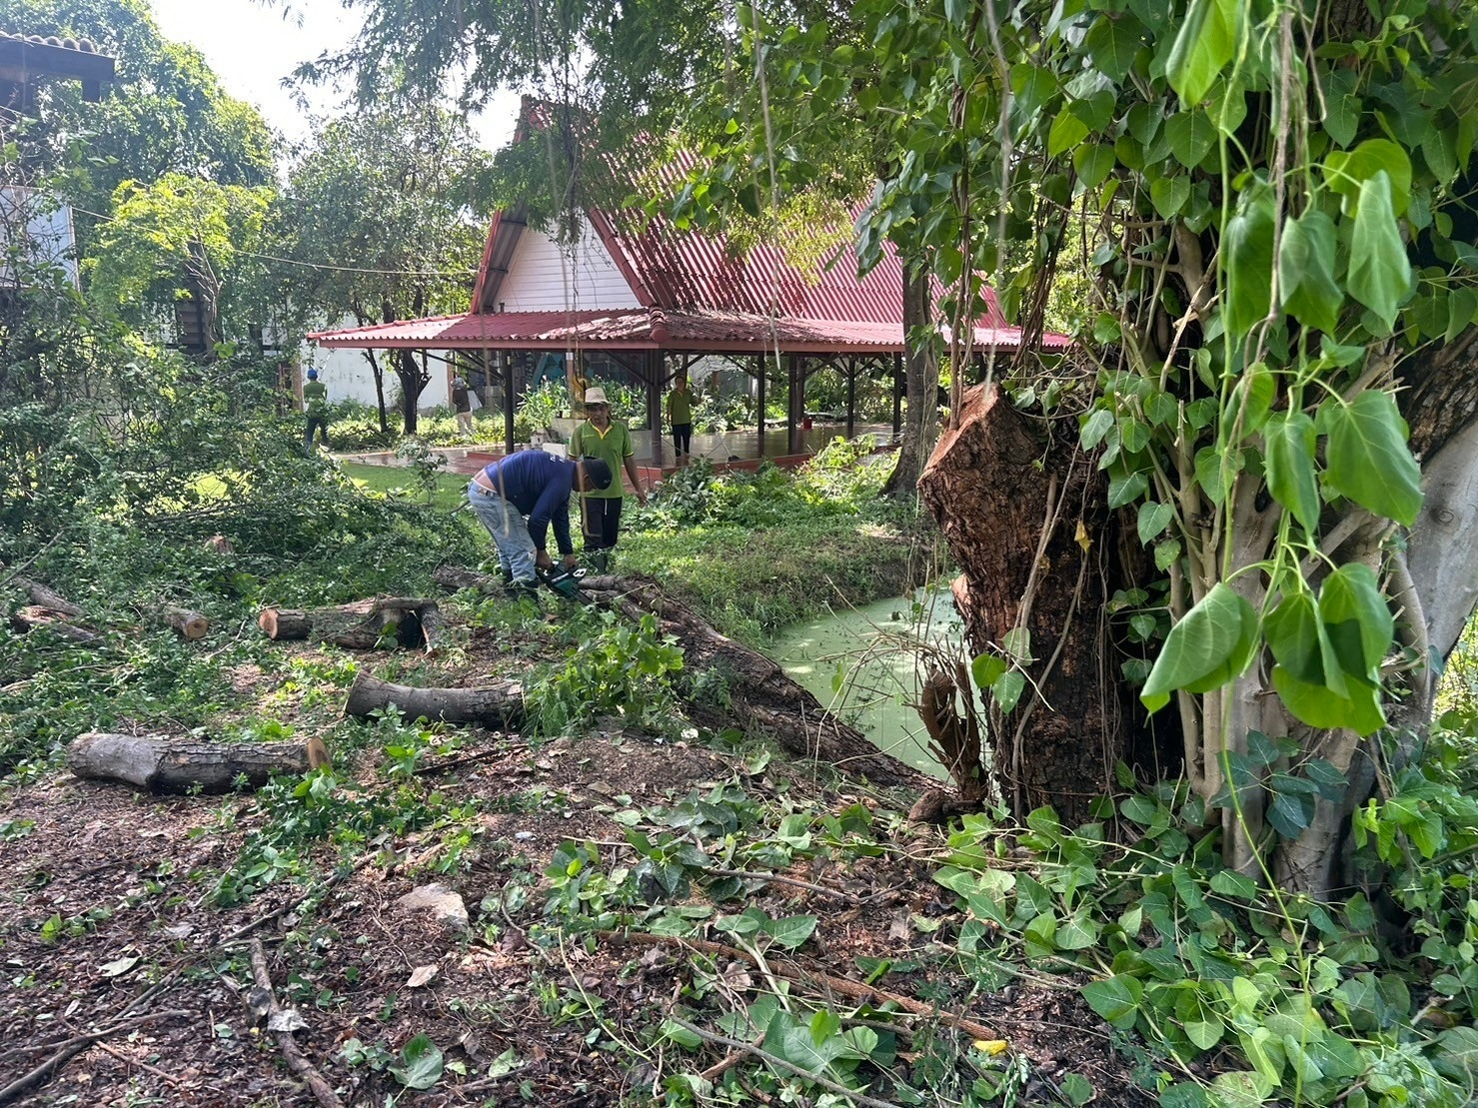
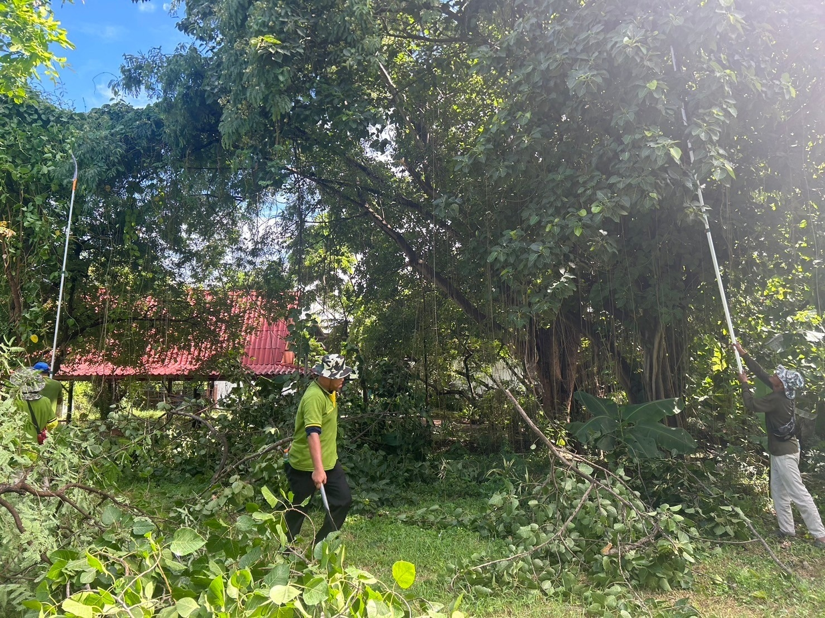
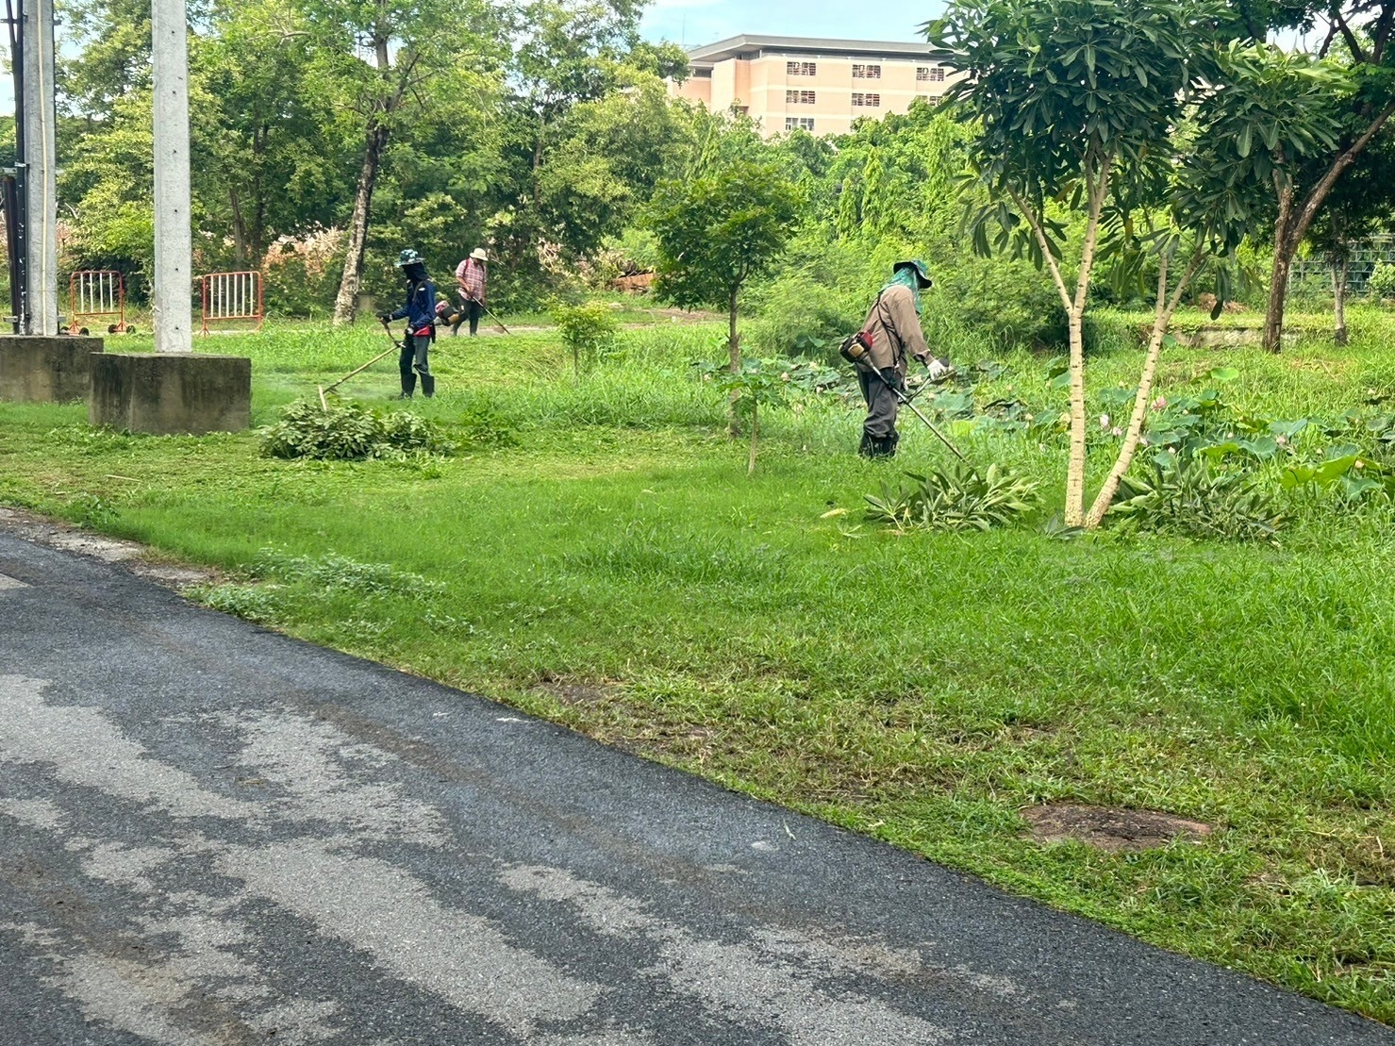
วันที่ ๕ กรกฏาคม ๒๕๖๖ พนักงานอาคารสถานที่ ร่วมกับ พนักงานบริษัทฯ ทำความสะอาด เข้าปฏิบัติงาน ณ อาคารกิจการนักศึกษาและนันทนาการ, อาคารแผนกพยาบาล ,กลุ่มอาคารปฏิบัติสาขาจักรกลเกษตร พัฒนาพื้นที่บริเวณโดยรอบ ซ่อมแซมอุปกรณ์สาธารณูปโภคที่ชำรุดให้สามารถใช้งานได้ตามปกติ

Slide 4
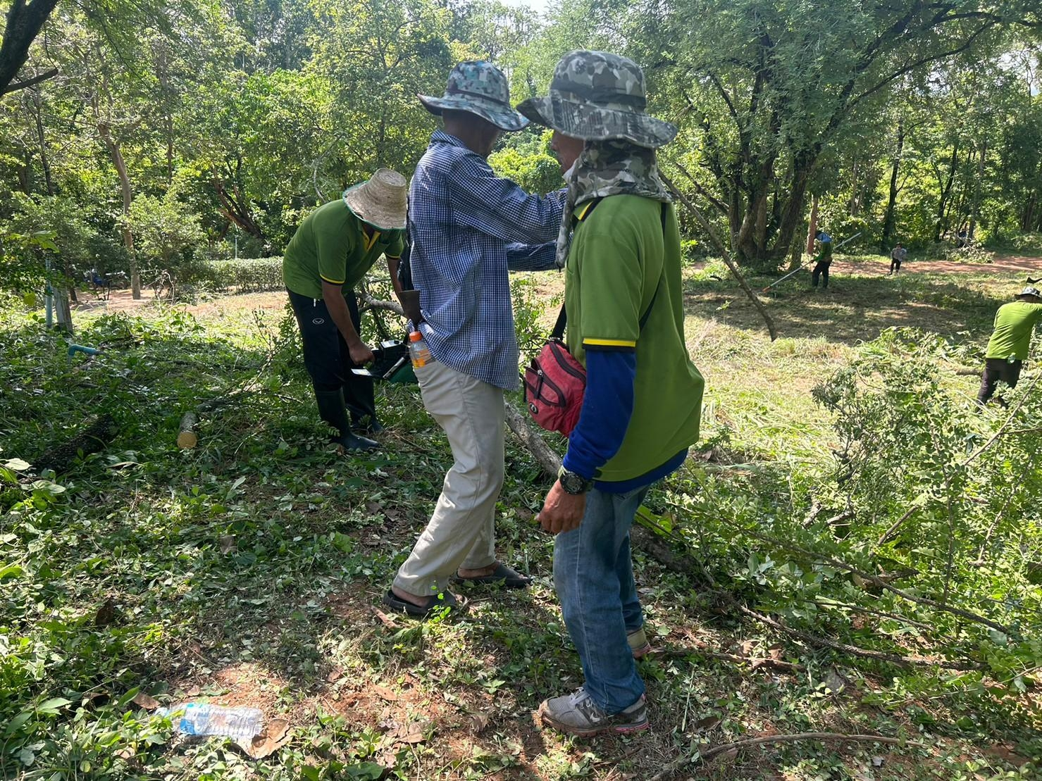
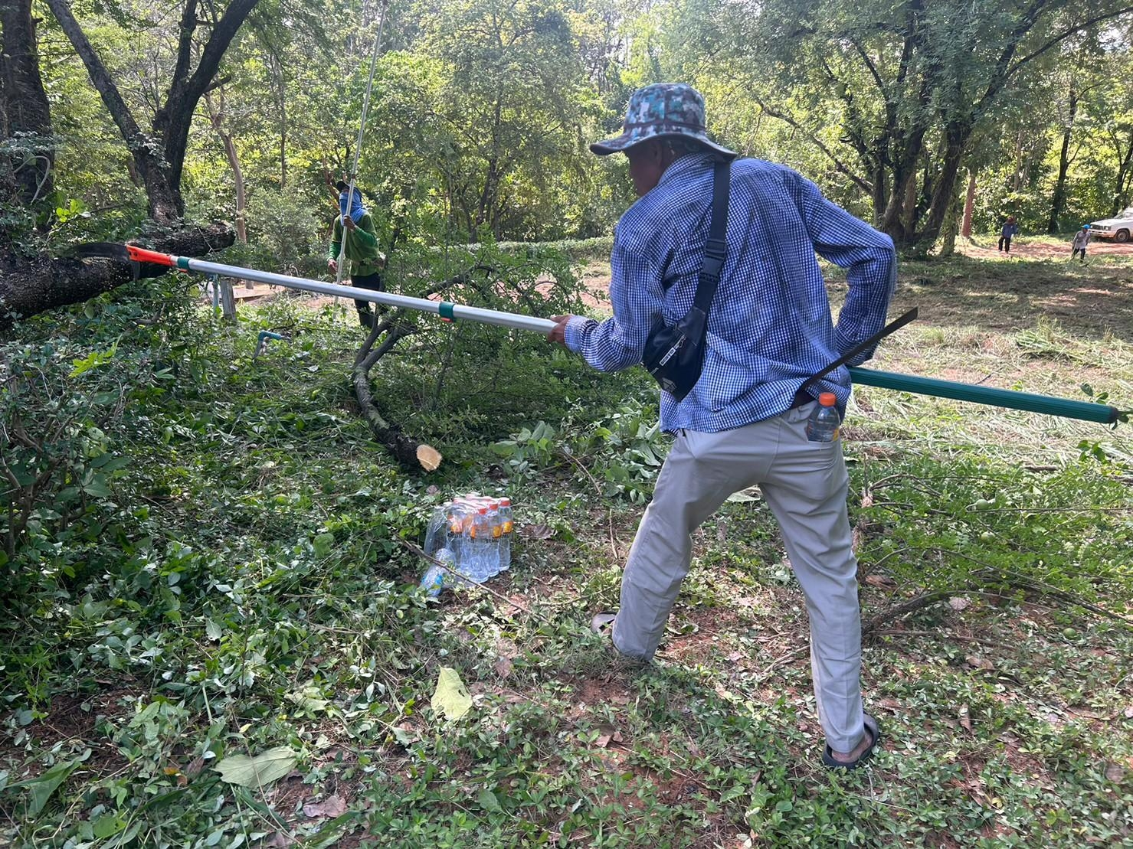
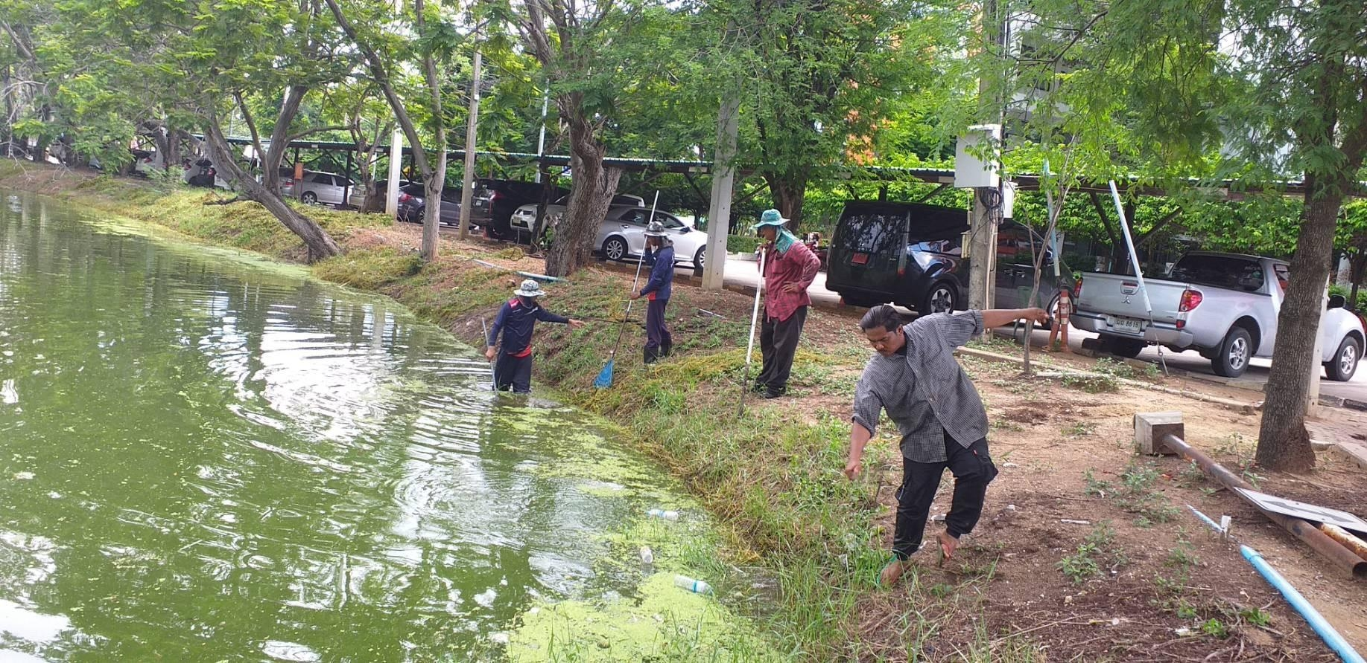
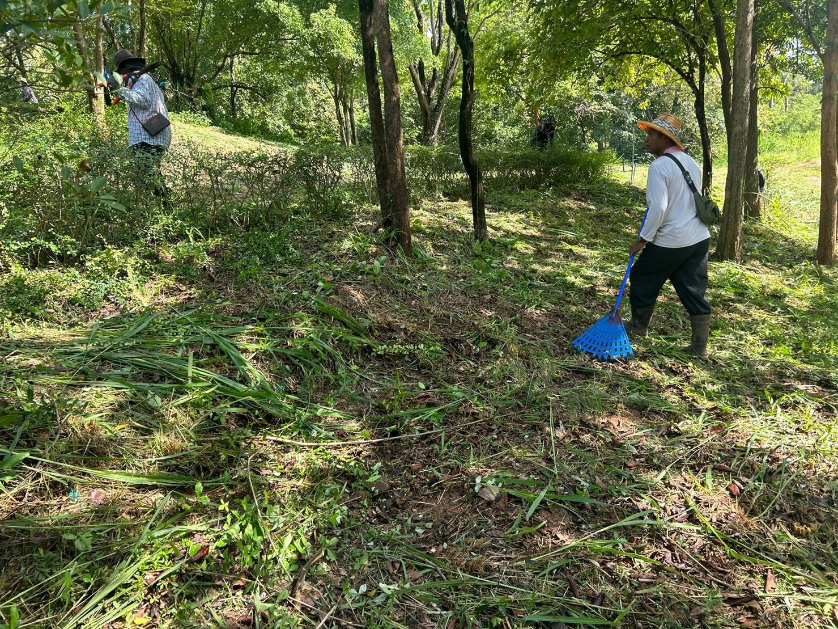
วันที่ ๑๒ กรกฎาคม พนักงานอาคารสถานที่ ร่วมกับ พนักงานบริษัทฯ ทำความสะอาด เข้าปฏิบัติงาน ณ สวนเฉลิมพระเกียรติ 84 พรรษา สมเด็จพระนางเจ้าสิริกิติ์ พระบรมราชินีนาถ ศูนย์การศึกษาหนองระเวียง และแหล่งน้ำข้างสนามเทนนิส เพื่อพัฒนาพื้นที่ให้มีสภาพที่สวยงาม

Slide 5
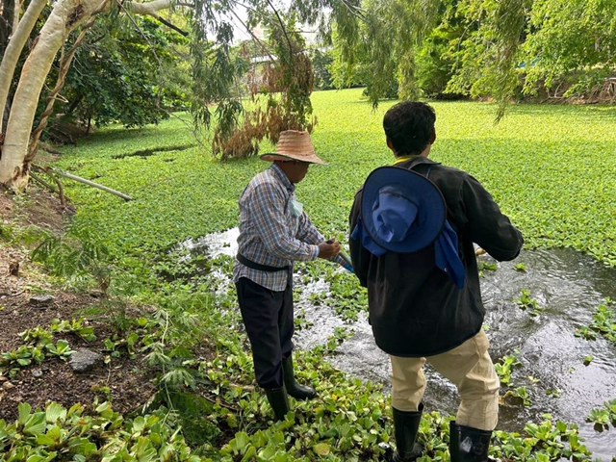
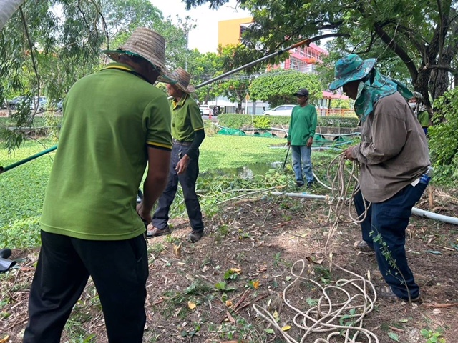
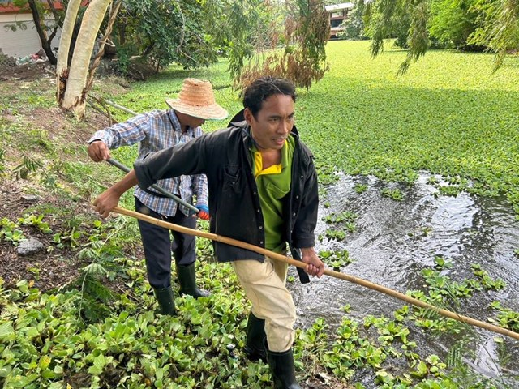
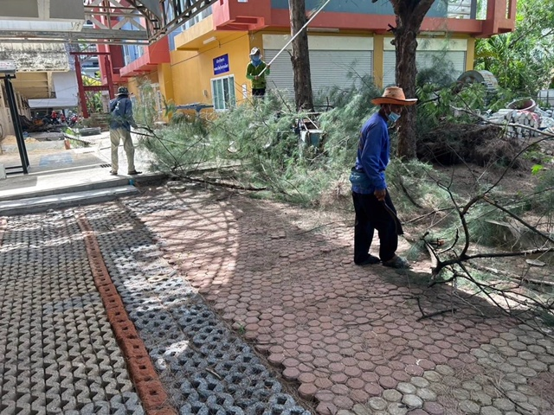
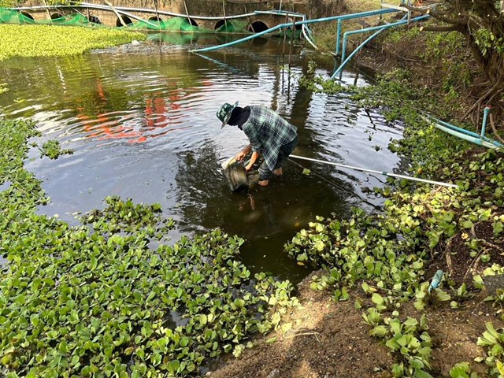
ในวันพุธที่ 19 กรกฎาคม 2566 พนักงานอาคารสถานที่ ร่วมกับ พนักงานบริษัทฯ ทำความสะอาด เข้าปฏิบัติงานรวม ณ แหล่งน้ำด้านหลังอาคารประชาสัมพันธ์, อาคารสาขาวิศวกรรมโยธา , โรงอาหารเก่าและสถาบันวิจัยและพัฒนา ตัดแต่งกิ่งไม้ และกำจัดวัชพืชบริเวณแหล่งน้ำ

Slide 6
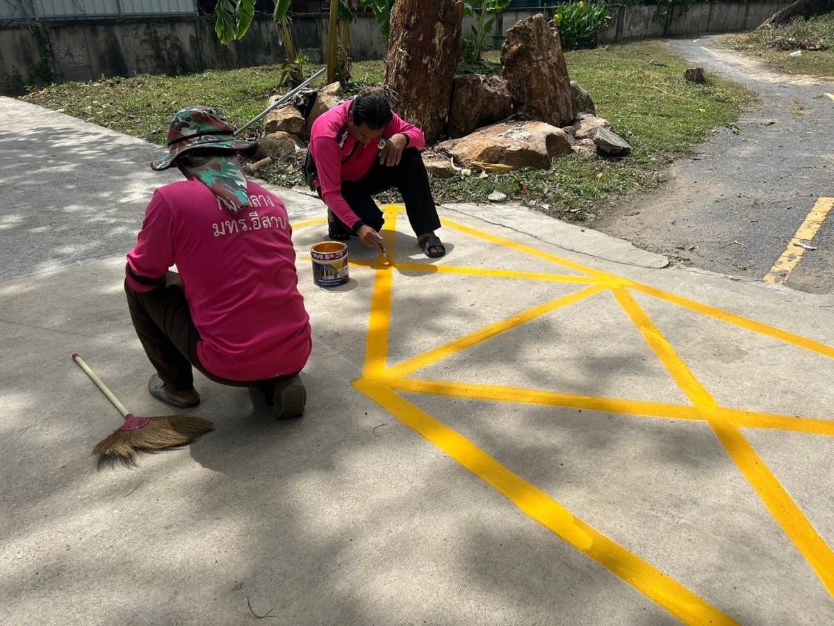
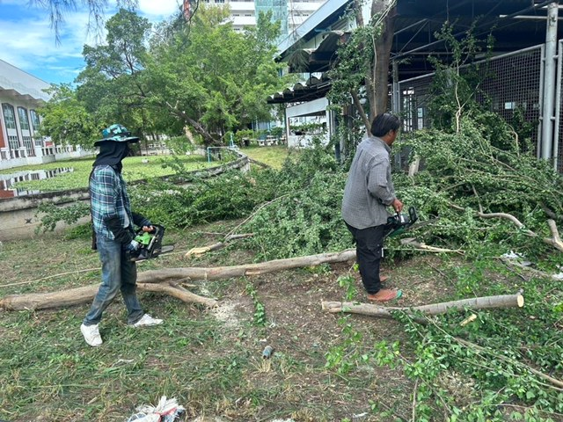
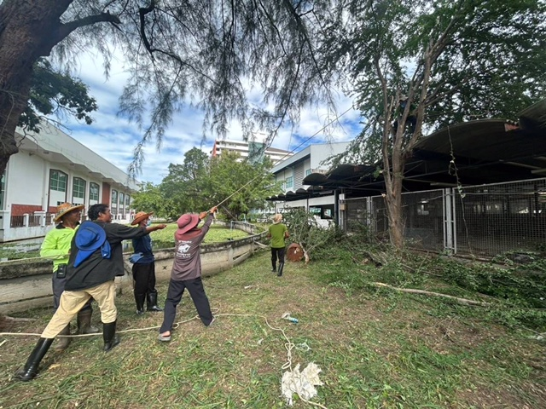
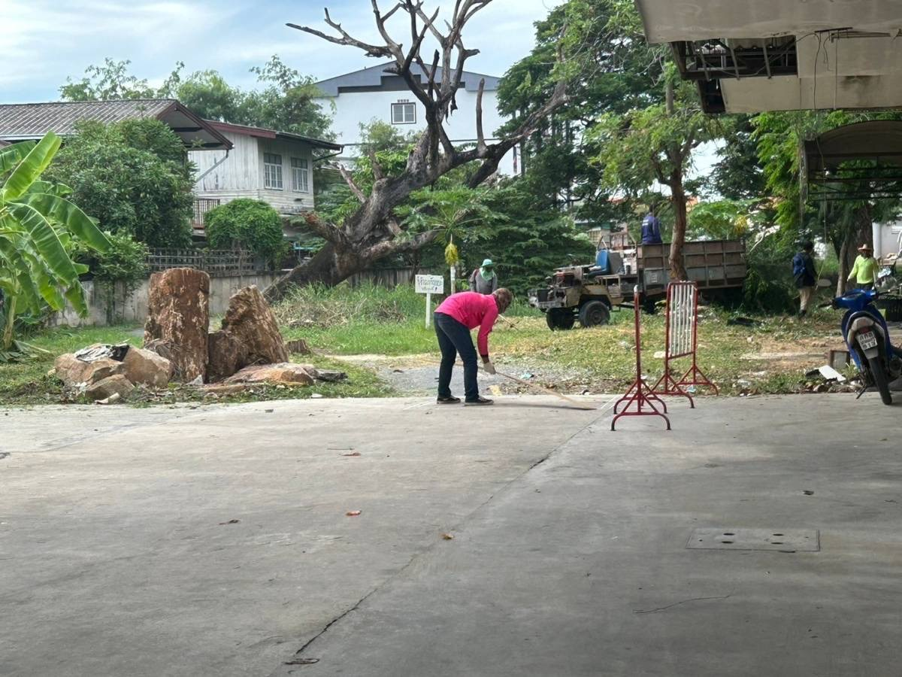
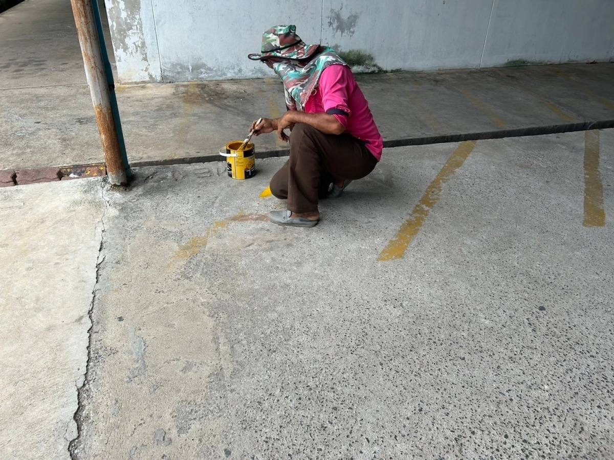
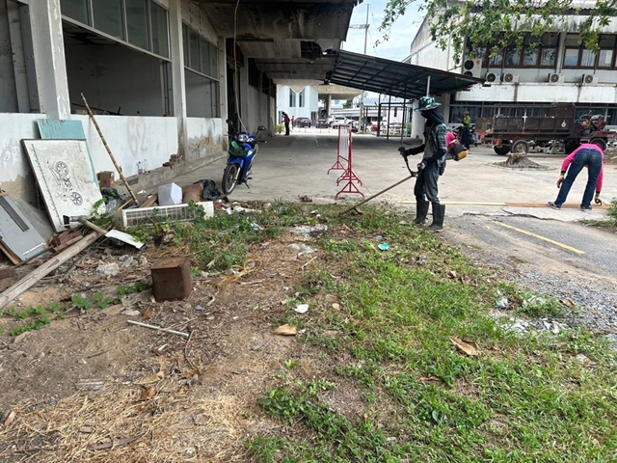
ในวันพุธที่ 26 กรกฎาคม 2566 พนักงานอาคารสถานที่ ร่วมกับ พนักงานบริษัทฯ ทำความสะอาด เข้าปฏิบัติงานรวม ณ สาขาช่างยนต์ ปรับปรุงภูมิทัศน์ตัดแต่งกิ่งไม้ ทำความสะอาดโดยรอบ และ ตีเส้นช่องจอดรถจักรยานยนต์สำหรับนักศึกษา

Slide 7
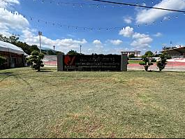
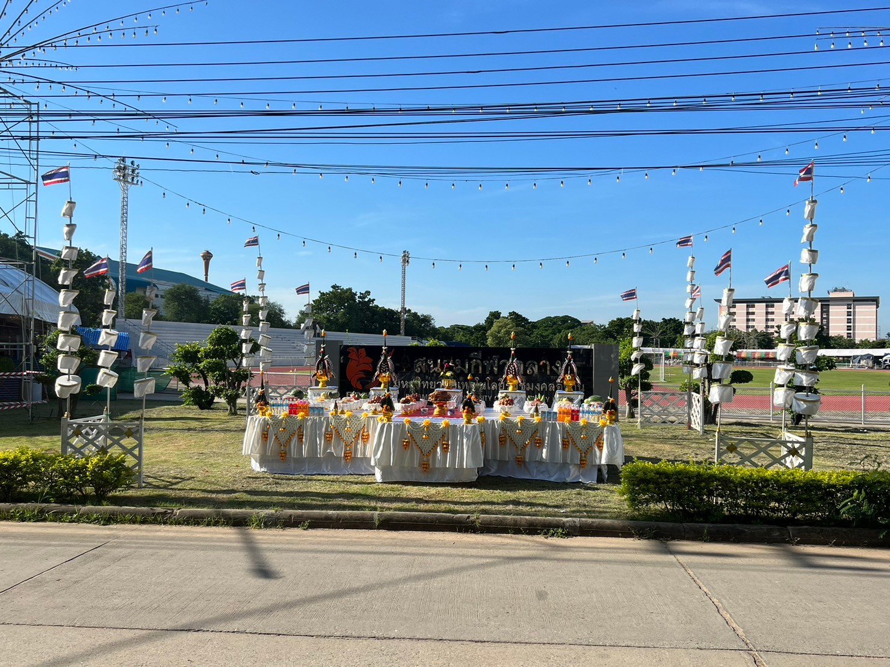
ระหว่างวันที่ 14 – 23 กรกฎาคม 2566 มหาวิทยาลัยเทคโนโลยีราชมงคลอีสาน ร่วมกับ มูลนิธิมิ ราเคิล ออฟไลฟ์ ได้กำหนดจัดเทศกาลอาหารและเกษตรแฟร์ ครั้งที่ 1 โครงการ “หนึ่งใจ ...ให้ประชาชน” ณ สนามกีฬามหาวิทยาลัยเทคโนโลยีราชมงคลอีสาน กองกลางได้เป็นส่วนหนึ่งในการสนับสนุนงานครั้งนี้ด้วย เช่น งานจัดสถานที่ งานภูมิทัศน์ งานไฟฟ้าและระบบสาธารณูปโภคต่างๆ และงานบริการอื่นๆ เพื่อให้งานสำเร็จลุล่วงไปด้วยดี

Slide 8
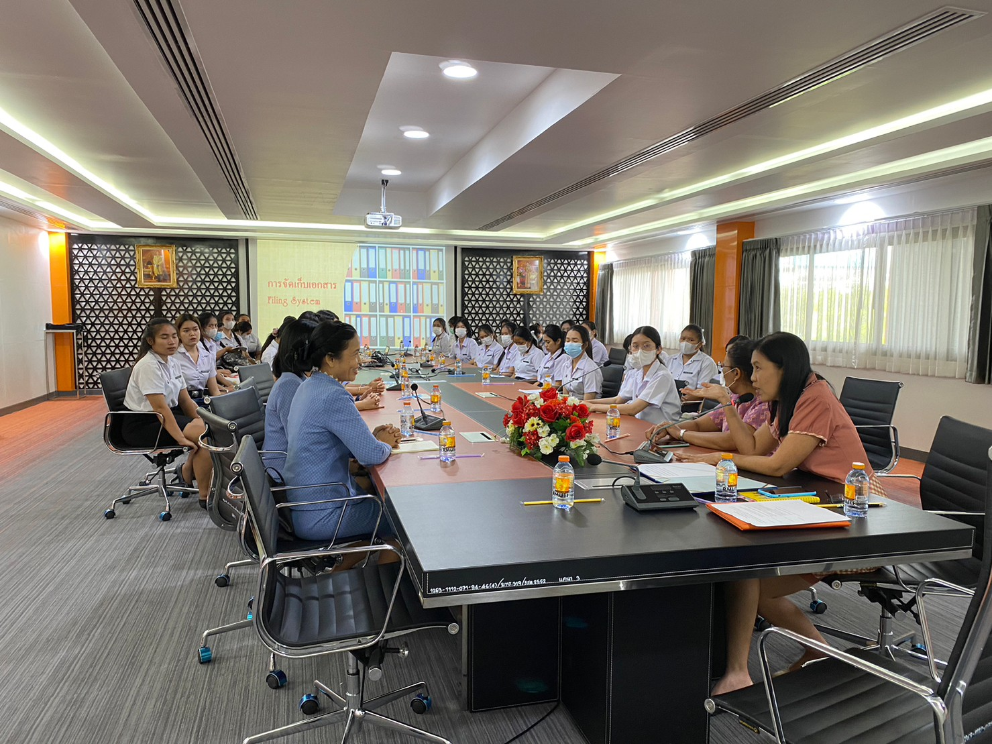
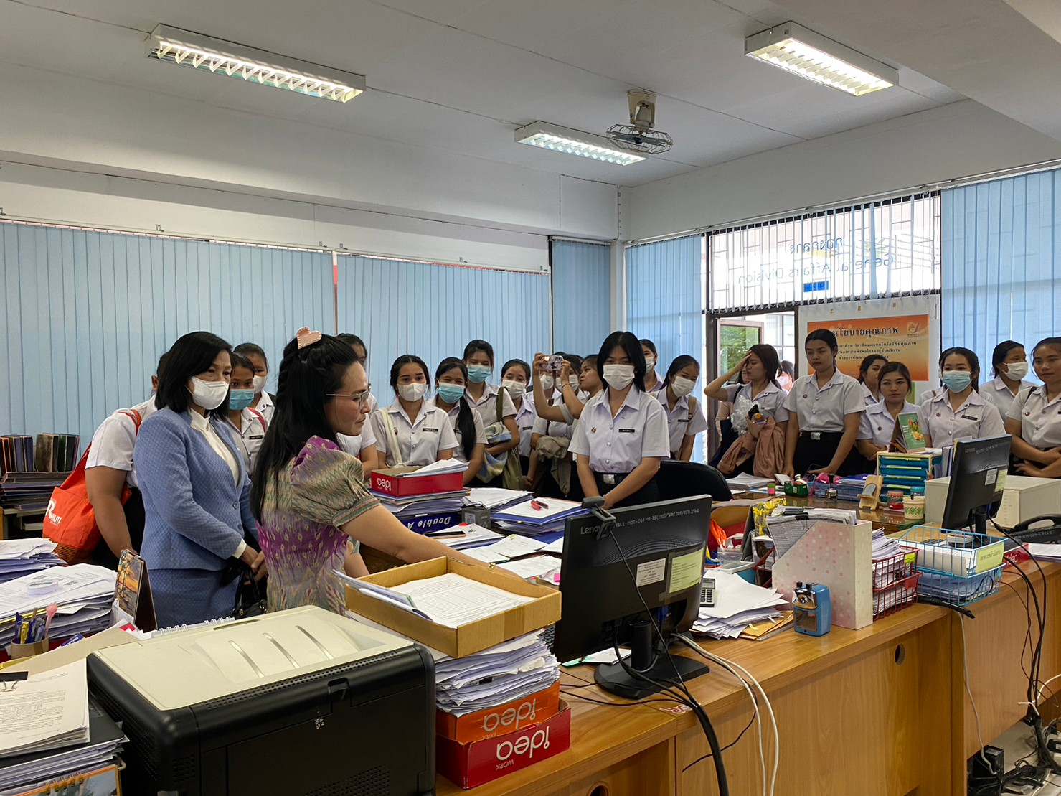
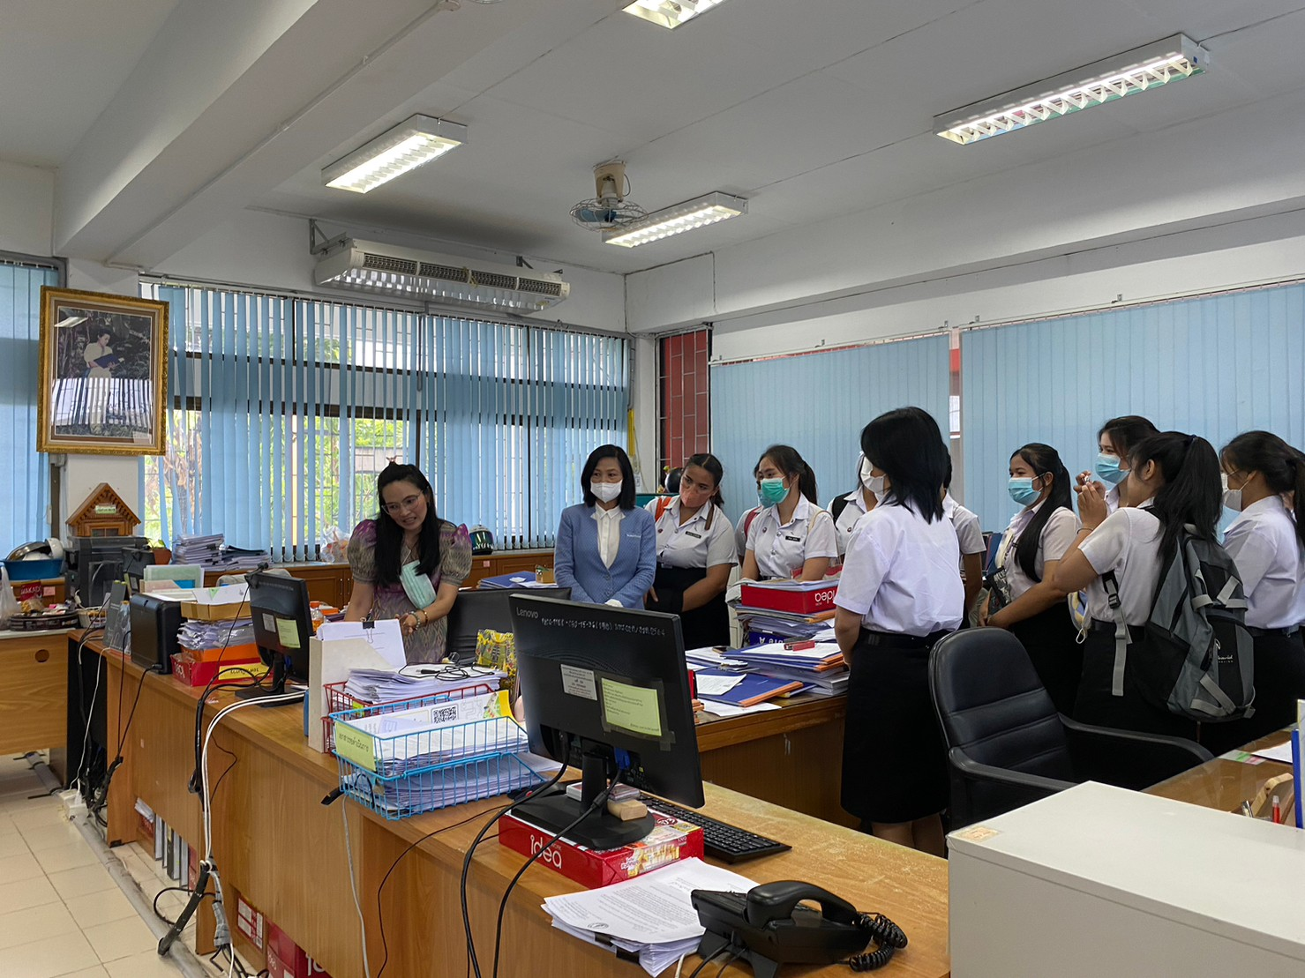
ในวันที่ 25 กรกฎาคม 2566 กองกลาง ได้มีโอกาสต้อนรับ คณาจารย์และนักศึกษา วิทยาลัยอาชีวศึกษา นครราชสีมา เข้าศึกษาดูงาน ระบบการบริหารงานเอกสาร
ณ แผนกงานสารบรรณ มหาวิทยาลัย งานบริหารงานทั่วไป กองกลาง สำนักงานอธิการบดี

Slide 9
ขอบคุณค่ะ

